Slide 1
Debelo črevo

Slide 2
ANATOMIJA IN FIZIOLOGIJA

Slide 3
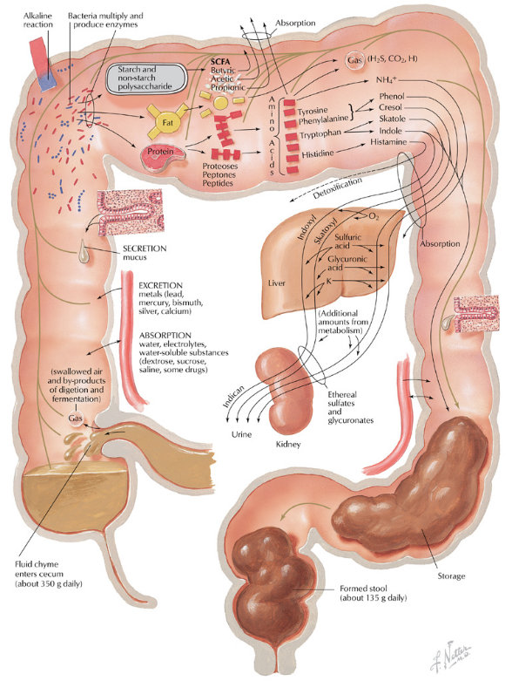

Slide 4
DEBELO ČREVO, je votel, cevast organ,
dolg 1,5m. Sega od slepega črevesa do
Anusa ( zadnjika). Slepo črevo-
CEKUM,vsebuje ileocekalno valvulo, ki
preprečuje vračanje črevesne vsebine iz
tankega v debelo črevo. Deli debelega
črevesa so:
Navzgornje debelo črevo
Prečno debelo črevo
Navzdolnje debelo črevo

Slide 5
Esasto ( sigmoidno ) debelo črevo
Danka- rektum
Zadnjična odprtina- anus
Debelo črevo absorbira vodo in elektrolite
ter izloča blato, dnevno cca.200g blata,
nastajajo plini, ter sinteza vit.K in vit.
skupine B. Pogosti mesti obolenj sta:
rektum in anus.
zaprtje,
hemeroidi,
abscesi,

Slide 6
fistule in
inkontinenca blata,
so najpogostejša obolenja
nasploh.Karcinomi pa so najpogostejše
novotvorbe prebavil.
PREISKAVE:
Anamneza
Fizikalne preiskave
Preiskave blata
Endoskopije
Kontrastne rentgenske preiskave

Slide 7
Divertikli so kile sluznice, skozi šibka mesta
mišične plasti črevesne stene.Vnetje
sluzničnih vrečk imenujemo divertikulitis.10%
prebivalcev ima divertikle,pojavljati se začnejo
po 35 letu. Najpogostejši so v sigmoidnem
delu črevesa.Vzroki nastanka niso znani.
Znaki: najpogosteje jih ni, ali pa so,
Povečana količina plinov
Menjavanje drisk in zaprtja
Blaga bolečina v levem spodnjem delu trebuha

Slide 8
DIVERTIKLI DEBELEGA ČREVESA
SIGMOIDNI DEL ČREVESA

Slide 9
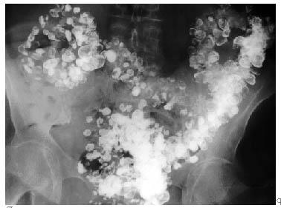

Slide 10
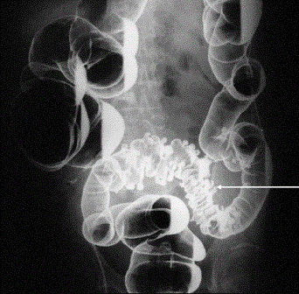

Slide 11
Ob vnetju so še:
Povečana temperatura,
Levkocitoza,
Močne bolečine,
Če vnet devertikel perforira peritonitisa
krvavitve abscesa.
Kronično vnetje devertiklov povzroči:
Brazgotinjenje,
Zožanja,
Stenoze
Fistule med debelim č. in mehurjem
(pneumaturija - mehurčki zraka v urinu)

Slide 12
ZDRAVLJENJE:
Dietna prehrana
Antibiotiki
Počitek
Pri zapletih, kirurško zdravljenje - odstranitev.

Slide 13
DIVERTIKLI DEBELEGA ČREVESA

Slide 14
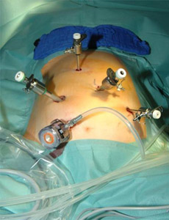

Slide 15
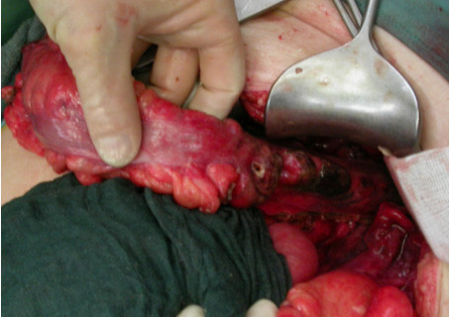

Slide 16
ULCEROZNI KOLITIS
Je vnetna bolezen debelega črevesa, ki
poteka s poslabšanji in izboljšanji več let. Pojavi
se med 20. in 40. pri obeh spolih enako.Vzroki:
dednost,
avtoimunske spremembe
psihološki stres in
drugi dejavniki.

Slide 18
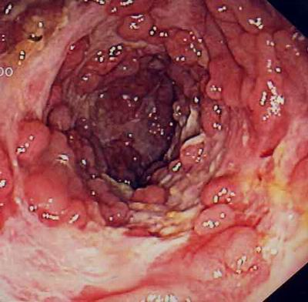

Slide 19
Začetna sprememba je vnetje sluznice, ki
je nabrekla in zelo krhka, zato najmanjše
poškodbe povzročijo krvavitve. Vnetno
spremenjena sluznica se odlušči v črevo,
ostanejo pa razjede.
ZNAKI:
bolečine v trebuhu,
diareja in krvavitve iz danke.
10% bolnikov zboli akutno, prizadeto je celo
črevo, driske so zelo hude, krvave, izgubijo
veliko tekočine in krvi.

Slide 20
Prognoza te oblike je slaba.
Večina bolnikov ima kronično obolenje, ki
poteka v ponavljajočih napadih in
Izbojšanjih vsako leto na 3-4-mesece.

Slide 21
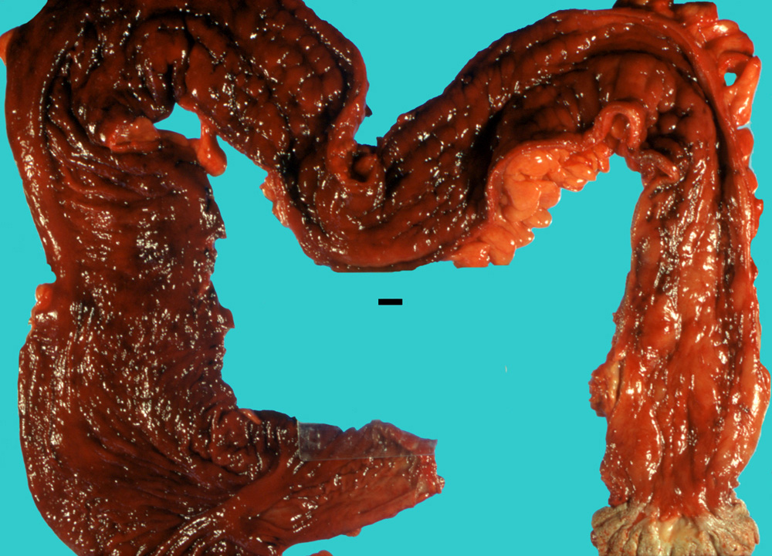

Slide 22
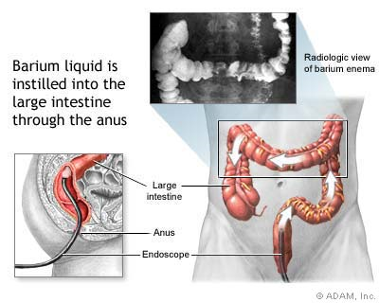

Slide 23
DOMAČA NALOGA:
Naredi razpredelnico in vnesi
razlike med ulceroznim
kolitisom in Chronovo boleznijo.

Slide 24
 | ULCEROZNI K. | CHRONOVA B.
Globina sprememb
Prizadetost rektuma
Prizadetost t.črevesa
Vnetne spremembe
Diareja
Kri v blatu
Fistule
Novotvorbe
Spremembe sklepov Pogostnost

Slide 25
NOVOTVORBE DEBELEGA ČREVESA
BENIGNE :
Adenomi debelega črevesa ( sprostim očesom jih vidimo kot polipe debelega črevesa ).Polip raste v svetlino črevesa.
Lahko ima tanek pecelj ali pa široko bazo, je eden ali pa jih je več.Je dedna bolezen, zato je potrebno polipe odstranjevati, ker se po 40.letu starosti, in po večih letih rasti spremenijo maligne.

Slide 26
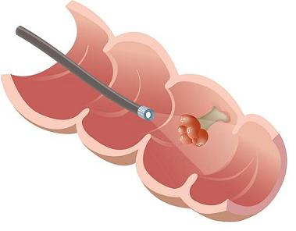
polip

Slide 27
MALIGNE:
Karcinomi kolona in rektuma. So najpogostejše maligne novotvorbe.( pojavljajo se v 98% , poleg sarkomov in limfomov). Po pogostosti so 2.mestu, za rakom dojke in pljuč.Najpogostejša je maligna novotvorba:
sigmoidnega debelega črevesa in
rektuma.
Širi se po bezgavkah trebuha in v jetra.

Slide 28
Vzroki:
Polipi
Ulcerozni kolitis
Hrana s premalo vlaknin in koncentriranimi OH.
Mesna prehrana in
Neznani vzroki
Znaki:
Krvavitve iz debelega črevesa
Bolečina
Anemija
(film...)

Slide 29
Hujšanje
Driske in zaprtja
Napet trebuh
Blato vsebuje kri in je oblikovano kot svinčnik ali trakasto
Bolečina v križu
Hemoroidi
Zdravljenje:
Kirurška odstranitev prizadetega dela
črevesa.

Slide 30
RAK KOLONA

Slide 31
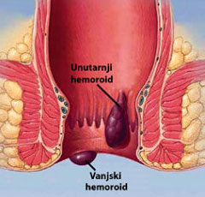
HEMOROIDNA BOLEZEN
So varikozno spremenjene vene zadnjika.
Poznamo:
notranje
zunanje

Slide 32
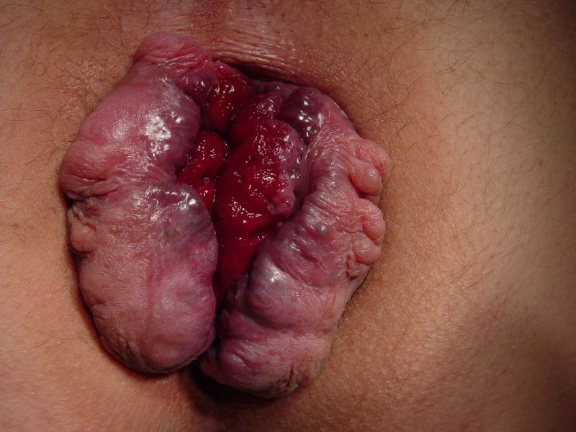
Notranji hemeroidi

Slide 33
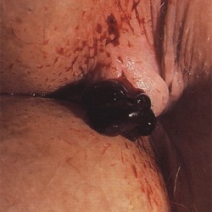
Tromboziran hemeroid
Pred operacijo
Po operaciji

Slide 34
VZROKI :
nosečnost,
venski zastoj zaradi novotvorb,
povečana prostata,
napenjanje, pri kroničnem zaprtju
jetrnih boleznih.
Zunanji hemoroidi so:
nabrekli,
modrikasti
srbijo in na dotik precej bolijo,
Kri pogosto koagulira v vozličkih

Slide 35
Notranji hemoroidi :
Pogosto krvavijo,
Niso boleči,ker niso prekriti s kožo z bolečinskimi končiči.
ZAPLETI: krvavitve in tromboze.
ZDRAVLJENJE: počitek, tople kopeli,
preprečevanje zaprtja, s svečkami, mazili.
Kirurško zdravimo, samo če hemeroidi
vztrajno krvavijo. (filmi..)

Slide 36
ANALNA RAZPOKA- FISURA
Je prekinitev v koži, ki prekriva anus.
Nastane zaradi odvajanja trdega
blata.Vzrok je kronično zaprtje, zdravljenje
Je kirurško.
ANOREKTALNI ABSCES
Je kolekcija gnoja v predelu zadnjične
odprtine.Povzročitelj je Escherichia coli,
stafilokoki in streptokoki. Bolečine so
hude, povišana temperatura, mesto je oteklo
in rdeče. Zdravljenje je kirurško.

Slide 37
APENDICITIS- VNETJE SLEPIČA
Je najpogostejše kirurško obolenje prebavil.
Slepič je vnet, zadebeljen, pogosto zamašen
s trdim blatom. Vnetje napreduje v:
nekrozo,
gangreno in
perforacijo
Znaki : blaga bolečina okoli popka, sledijo
slabost, bruhanje, neješčnost. Nato se
bolečina omeji na spodnji desni del trebuha, ki je
boleč in napet na pritisk.Značilna je levkocitoza.
Zdravljenje: kirurško

Slide 38
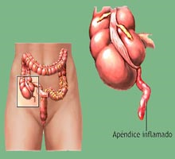

Slide 39
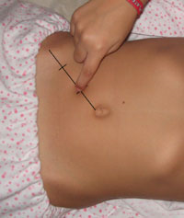
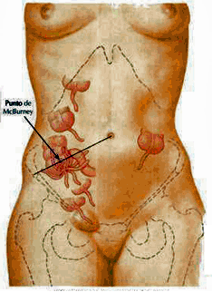
McBurnijeva točka

Slide 40
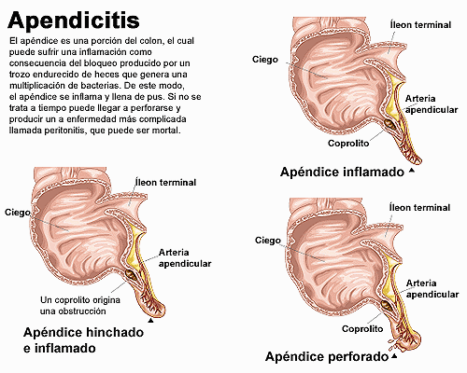

Slide 41
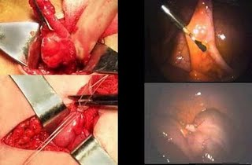

Slide 42
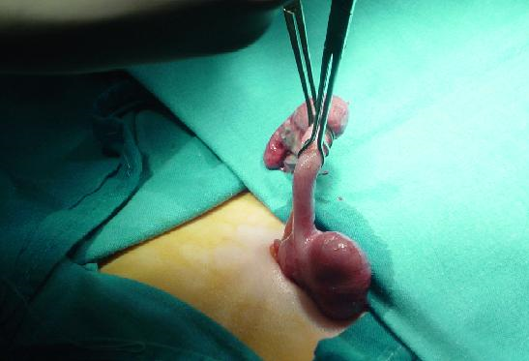

Slide 43
FILMI....( laparoskopska op.slepiča, operacija obstrukcije).

